Slide 1

Maximiliano Neiner
Laboratorio III
Servidor Node.js (parte 1)
Clase 4

Slide 2

Temas a Tratar
Servidor Node.js

Slide 3

Temas a Tratar
Servidor Node.js

Slide 4

Temas a Tratar
Servidor Node.js
  Introducción.
  Crear servidor.

Slide 5

Introducción a Node.js (1/3)
Node.js es un entorno en tiempo de ejecución multiplataforma, de código abierto, para la capa del servidor (pero no limitándose a ello) basado en el lenguaje de programación JavaScript, asíncrono, con E/S de datos en una arquitectura orientada a eventos y basado en el motor V8 de Google.
Fue creado con el enfoque de ser útil en la creación de programas de red altamente escalables, como por ejemplo, servidores web.
Notes:
Fuente: https://es.wikipedia.org/wiki/Node.js

Slide 6
Introducción a Node.js (2/3)
El funcionamiento interno es bastante interesante.
Mientras que las tradicionales técnicas de servicio web generan por cada conexión (solicitud) un nuevo subproceso (hilo), Node.js opera en un único subproceso, no utiliza el bloqueo de llamadas de E/S, lo que le permite admitir decenas de miles de conexiones simultáneas.
Notes:
Fuente: https://es.wikipedia.org/wiki/Node.js

Slide 7
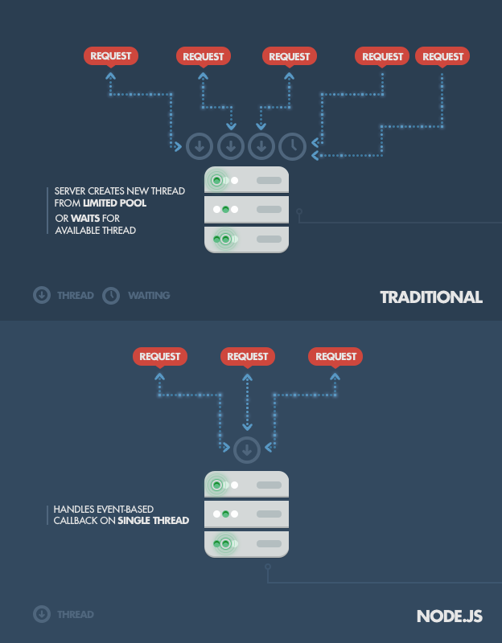
Introducción a Node.js (3/3)
Notes:
Fuente: https://es.wikipedia.org/wiki/Node.js

Slide 8
Temas a Tratar
Servidor Node.js
  Introducción.
  Crear servidor.

Slide 9

Servidor Node.js (1/3)
Inicializar un nuevo proyecto de Node.js.
  En una carpeta vacía, escribir el comando:
Agregar el archivo dónde se creará el servidor.
  Para la creación se utilizará el framework express.
Opcionalmente, agregar las definiciones de tipos de Node.js.
npm init -y
npm install express
npm install -g @types/node

Slide 10
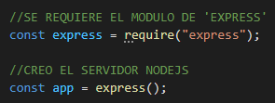
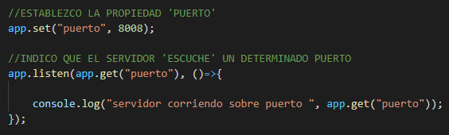
Servidor Node.js (2/3)
Crear el servidor Node.js.
Establecer el puerto dónde el servidor 'escuchará'.

Slide 11

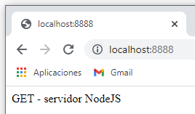
Servidor Node.js (3/3)
En la terminal, iniciar el servidor.
,
Establecer los métodos y rutas al servidor.
Reiniciar el servidor y probarlo desde un navegador.
node nombre_archivo.extensión

Slide 12
Demo

Slide 13
Apéndice (crear code-snipped)
Dirigirse al menú:
Archivo → Preferencias → Fragmentos de código del usuario.
Seleccionar la opción:
Nuevo archivo de fragmentos globales.
Crear el code-snipped dentro de las llaves ({}).
Guardar los cambios.
Notes:
"servidor_nodejs" : {
"scope": "typescript",
"prefix": "snjs",
"body": [
"const express = require('express');",
"",
"const app = express();",
"",
"app.set('puerto', $1);",
"",
"app.get('/', (request:any, response:any)=>{",
"\tresponse.send('GET - servidor NodeJS');",
"});",
"",
"",
"app.listen(app.get('puerto'), ()=>{",
"\tconsole.log('Servidor corriendo sobre puerto:', app.get('puerto'));",
"});"
],
"description": "Creación de servidor NodeJS"
}

Slide 14

Ejercitación

